Slide 1
VREDNOVANJE I OCJENJIVANJE NA DALJINU
Diana Greblički-Miculinić
Snježana Čubrilo
21. travnja 2020.
Notes:
VAŽNO!!! Promijeniti datum i ime predavača za svaki webinar
Pokazati i sadržaj dok traje uvodno pozdravno obraćanje.
Dobar dan svima!
Nadam se da ste dobro i u pozitivnoj/uzlaznoj krivulji što se raspoloženja tiče. Vrlo mi je žao što nam okolnosti nisu sklone pa se ne možemo vidjeti uživo jer se uvijek veselim neslužbenome, zanimljivijem dijelu koji je jedna kolegica lani nazvala GLASOVNE VJEŽBE – kava i… ne znam smijem li javno reći drugi dio. U tom neslužbenom dijelu uvijek riješimo najveći dio onoga što nas muči.
Zahvaljujem vam na vremenu koje ste izdvojili za ovaj susret, jer nekako se čini da nam je svima virtualnoga i digitalnoga, online i na daljinu više nego dosta.
Moram priznati da imam popriličnu tremu premda sam već navikla govoriti sama sebi. Više se bojim tehničkih nesnalaženja pa pozdravljam Alena koji sve budno prati sa sigurne udaljenosti i uskočit će ako zatreba.
Upravo je tako zamišljeno i ovo naše druženje – nadamo se da vam možemo uskočiti. Pomoći vam i osnažiti vas u dijelu učiteljskoga posla koji je i u normalnim uvjetima i okolnostima najzahtjevniji, a to je vrednovanje i ocjenjivanje.
Primjeri vrednovanja koje ćemo podijeliti s vama nadovezuju se na materijale koje ste već upoznali tijekom nastave na daljinu i za koje se nadam da su vam bar malo olakšali posao.
Komentare na dosadašnje materijale možete napisati u poruci jer nam je povratna informacija važna za dalje.
Na vaša pitanja u porukama odgovorit ću/ćemo tijekom ili nakon predstavljanja materijala. Ako ne stignemo odgovoriti na sva pitanja, odgovor ćete dobiti e-poštom ili ćemo ih objaviti na FB stranici. Sve vaše komentare i poruke prate kolegice Klara Šarčević i Anita Kiš.

Slide 2
SADRŽAJ
upute Ministarstva znanosti i obrazovanja, travanj 2020.
vrednovanja za učenje i vrednovanja kao učenje
vrednovanje naučenoga
zahtjevniji individualni zadatci
holistička rubrika
Notes:
Pokazati i sadržaj dok traje uvodno pozdravno obraćanje.
Dobar dan svima!
Nadam se da ste dobro i u pozitivnoj/uzlaznoj krivulji što se raspoloženja tiče u skladu s najavom popuštanja, popularno rečeno relaksiranja mjera. Vrlo mi je žao što nam okolnosti nisu sklone pa se ne možemo vidjeti uživo jer se uvijek veselim druženju uz kavicu u stankama. U tom neslužbenom dijelu uvijek riješimo najveći dio onoga što nas muči.
Zahvaljujem vam na vremenu koje ste izdvojili za ovaj susret, jer nekako se čini da nam je virtualnoga i digitalnoga, online i na daljinu više nego dosta.
Moram priznati da imam popriličnu tremu premda mi je govorenje ekranu već prešlo u rutinu. Više se bojim tehničkih nesnalaženja pa pozdravljam Alena koji sve budno prati sa sigurne udaljenosti i uskočit će ako zatreba.
Upravo je tako zamišljeno i ovo naše druženje – nadamo se da vam možemo uskočiti. Pomoći vam i osnažiti vas u dijelu učiteljskoga posla koji je i u normalnim uvjetima i okolnostima najzahtjevniji, a to je vrednovanje i ocjenjivanje.
Primjeri vrednovanja koje ćemo podijeliti s vama nadovezuju se na materijale koje ste već upoznali tijekom nastave na daljinu i za koje se nadam da su vam bar malo olakšali posao.
Komentare na dosadašnje materijale možete napisati u poruci jer nam je povratna informacija važna za dalje.
Na vaša pitanja u porukama odgovorit ću/ćemo tijekom ili nakon predstavljanja materijala. Ako ne stignemo odgovoriti na sva pitanja, odgovor ćete dobiti e-poštom ili ćemo ih objaviti na FB stranici. Sve vaše komentare i poruke prate kolegice Klara Šarčević i Anita Kiš.

Slide 3
ISTAKNUTO
bitni sadržaji, naglasak na kompetencijama
poticanje na učenje, a ne na ocjenjivanje
provoditi vrednovanje za učenje i vrednovanje kao učenje
ocijeniti dva elementa
Notes:
Vjerujem da ste vidjeli upute Ministarstva znanosti i obrazovanja, pa ćete procijeniti moje čitanje s razumijevanjem, izdvajanje bitnoga i sažimanje, nadam se pozitivnoj ocjeni!
Dokumenti su objavljeni početkom travanj 2020. u brošurama
1. Vrednovanje i ocjenjivanje u nastavi na daljinu,
2. Primjeri provjera i njihovog vrednovanja iz različitih predmeta
3. Digitalni alati za vrednovanje.
U svim se dokumentima posebno ističe:
- usvajanje ishoda na temelju bitnih sadržaja i razvijanje kompetencija
- poticanje na učenje, a ne na ocjenjivanje naučenoga
- prvenstveno provoditi vrednovanje za učenje i vrednovanje kao učenje
Do kraja nastavne godine trebalo bi ocijeniti dva elementa:
- aktivnost i sudjelovanje u radu
izvršavanje nekoga složenijeg rada
19. travnja objavljeno je pojašnjenje o ocjenjivanju aktivnosti na stranicama Škole za život, Često postavljana pitanja.
Osvrnut ćemo se na to poslije u sklopu rubrike za vrednovanje.

Slide 4
FORMATIVNO VREDNOVANJE
vrednovanja za učenje i vrednovanja kao učenje
aktivnost učenika
upravljanje vlastitim učenjem
sudjelovanje u raspravi i analizi nakon zadataka
Notes:
Prati se i vrednuje - aktivnost učenika u procesu učenja:
- samostalno upravljanje vlastitim učenjem: izvršavanje zadataka u skladu s uputama i zadanim rokom
- sudjelovanje u raspravi i analizi nakon zadataka u kanalima kojima komunicirate s učenicima – Teams, Yammer i slično.
Vrednovanje za učenje podrazumijeva
provjeru razumijevanja i učenikova napredovanja ciljanim pitanjima
predstavljanje učeničkih radova
uvid u učeničke mape (poslane zadaće tijekom nastave na daljinu ili kako ste već organizirali praćenje)
predstavljanje učeničkih projekata, opažanja učeničkih aktivnosti i ponašanja tijekom nastave na daljinu (u našoj školi aktivnost mjerimo na temelju poslanih zadaća, prisutnost na videopozivima, pitanja i odgovora u čavrljanjima.
Vrednovanje kao učenje podrazumijeva
vođenje individualnih razgovora s učenicima
služenje popisima/opisnicima za (samo)procjenu znanja, vještina i sposobnosti

Slide 5
SUMATIVNO VREDNOVANJE
vrednovanje naučenoga
pismeno
usmeno – jedanput
domaće zadaće
Notes:
Ono što nas trenutačno najviše muči jest
Vrednovanje naučenoga ili sumativno vrednovanje, što podrazumijeva
usmene provjere
pismene provjere zadatcima zatvorenoga i/ili otvorenog tipa
predstavljanja ili izvedbe: različiti plakati, prezentacije, kvizovi i slično.
praktične radove, projekte; učeničke mape
U pismenome provjeravanju potrebno je uskladiti vrijeme provedbe ispita i zahtjevnijih zadataka među predmetima da bi se uravnotežilo opterećenje učenika
Usmeno odgovaranje može se organizirati videopoziva,/videokonferencijom: usmeno ispitivanje potrebno je provesti jedanput do kraja nastavne godine, a posebno ako nastavnik ili učenik imaju dvojbu oko zaključne ocjene, odnosno ako nema dovoljno elemenata za zaključivanje ocjene (citat iz naputka MZO-a)
U slučaju korištenja alata za provjeru, nužno je prije provedbe provjere koristiti se istim alatima u vrednovanju za učenje i kao učenje kako bi se učenici upoznali s alatom i kako bi se smanjio utjecaj digitalnoga okružja na rezultate provjere.
Također se vrednuju i domaće zadaće, i to s obzirom na njihovu kvalitetu, ali i redovitost. Bilježenje i povratna informacija na domaću zadaću svakomu učeniku oduzima, bar meni, jako puno vremena, to je ono što u nastavi učinimo tijekom sata gotovo da i ne primijetimo.

Slide 6
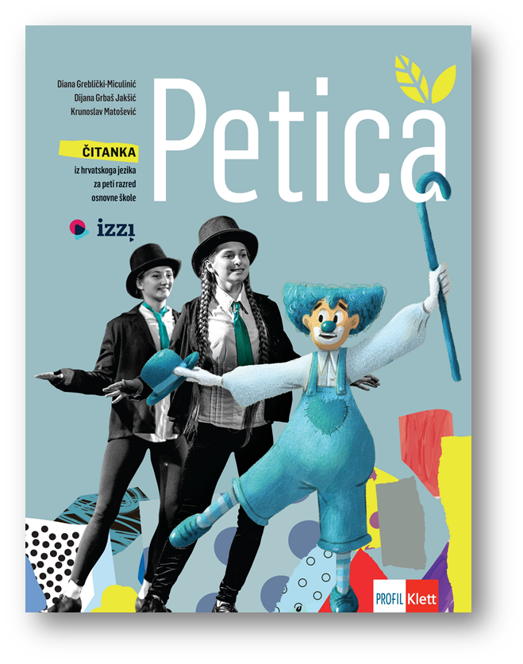
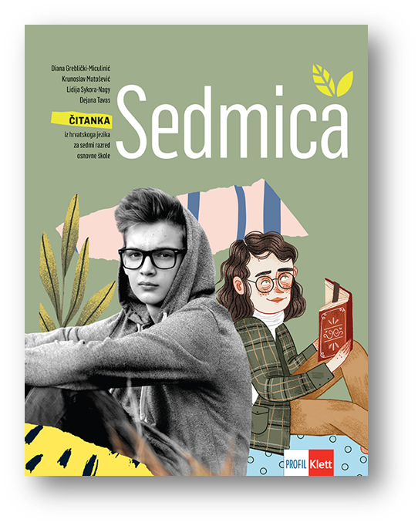
PROFIL KLETT UČENJE NA DALJINU
provjera ovladavanja odgojno-obrazovnim ishodima
na daljinu svih triju predmetnih područja
zahtjevniji individualni zadatci
5., 6., 7. i 8. razred
IZZI učenje na daljinu | Profil Klett
Notes:
Primjeri vrednovanja koje vam nudimo nadovezuju se na materijale koje smo već podijelili i koje ste i vi i učenici upoznali tijekom nastave na daljinu, dakle taj je uvjet zadovoljen – učenici se vrednuju s pomoću alata i na način koji im je poznat.
Vjeruje da ste većinu materijala već vidjeli, a neke i iskoristili, jer podatci o posjećenosti kažu da je u razdoblju od 1. do 15. travnja bilo 15873 ulaza u IZZI HJ.
Svi materijali za nastavu na daljinu nalaze se na jednome mjestu – dostupni su na poveznici koju vidite na ekranu
https://www.profil-klett.hr/ucenje-na-daljinu
SVI LINKOVI materijala koje ćemo danas proći, a i svih ostalih bit će na toj stranici, a neki već stoje i od prošlog tjedna.
Za svaki smo razred pripremili materijale za vrednovanje u svim trima predmetnim područjima, i to zadatke zatvorenoga tipa i one otvorenoga tipa.
Svi su zadatci izrađeni u skladu s metodologijom izrade zadataka:
- zadatci su različitoga tipa
- obuhvaćaju različite kognitivne razine
- upute su jasne
- zadatci idu od lakših prema težim
- kreativni zadatci – u smislu oblikovanja sastavka, govora, vijesti
utemeljeni na vještinama
Jezične se pojave zapažaju, promatraju, ispituju, uvježbavaju i primjenjuju na tekstu.
Tekstovi
raznovrsni sadržaji
različite vrste, različita stilska obilježja
primjenjivi i svakodnevni (strip, oglas, blog, učenički sastavak, književna djela…)
Zadatci otvorenoga tipa obuhvaćaju zadatke
dosjećanja
dopunjavanja
kratkih odgovora
produženih odgovora
Zadatci zatvorenoga tipa obuhvaćaju zadatke
alternativnog izbora
višestrukog izbora s dva kriterija izbora
ispravljanja
sređivanja i povezivanja
redanja
Napomenula bih da se i zadatcima zatvorenoga tipa – koji su nam najpraktičniji za digitalizirane pismene provjere – vrednuju i usvojenost znanja i razvijenost vještina.
No krenimo na konkretne primjere!

Slide 7
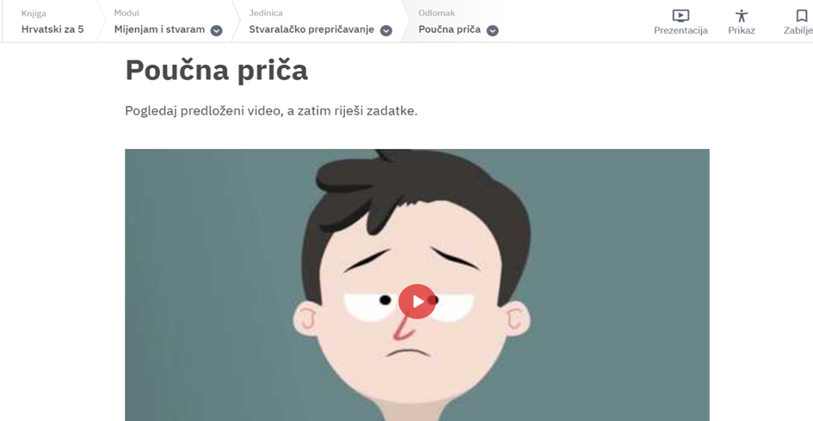
5. razred
čitanje s razumijevanjem
Spasitelj mora
Spasitelj mora
jezično gradivo
Imenice
Pridjevi
IZZI – Poučna priča
Poučna priča
Notes:
Za svaki smo razred pripremili materijale za vrednovanje u svim trima predmetnim područjima, i to zadatke zatvorenoga tipa i one otvorenoga tipa.
U ponudi imamo:
Za provjeru književnosti
tekst Ole i Trufa, autorice su Anita Poslon i Vesna Čondić
2. Za provjeru čitanje s razumijevanjem
obavijesni tekst Spasitelj mora iz Radna bilježnica
3. Za provjeru jezičnoga gradiva – pridjevi. Pokazat ću na poveznici kako to izgleda
Spasitelj mora – ČSR
ČITANJE S RAZUMIJEVANJEM
Polazište je tekst – lingvometodički predložak.
U ovome slučaju riječ je o obavijesnome, novinskom tekstu – teme vrlo bliske djeci, iz mojeg iskustva, djeca vrlo dobro reagiraju na sve ekološke teme.
- zadatci su višestrukoga izbora
- prvi dio provjerava razumijevanje teksta
- posljednjih nekoliko zadataka dovodi tekst u vezu s učenikovim stečenim znanjem i iskustvom – odgovori se temelje na zaključivanju – propituju više kognitivne razine
- završna je aktivnost SAMOVREDNOVANJE
4. Prilagođeni
književnost, I. B. Singer, Ole i Trufa (Tilda Raić-Ergović + foto udžb.)
Imenice (sklonidba) – (Snježana Čubrilo)
Prijedlog zahtjevnijeg zadatka nudimo u dvije varijante
Poučna priča – IZZI
https://hr.izzi.digital/DOS/2348/2372.html
varijanta A prva prati IZZI - upute vode korak po korak od motivacije do završetka do predaje zadataka
varijanta B polazi od audio/video materijala na IZZI-ju, ostale zadatke zadajete u kanalu kojim se služite u nastavi na daljinu i dogovarate s učenicima kako će predati/predstaviti zadatke
Pogledaj Poučnu priču na poveznici
https://hr.izzi.digital/DOS/2348/2372.html
pa riješi zadatke:
1. Napiši sastavak trodijelne strukture (uvod, središnji dio, završetak) i prepričaj film tako što ćeš unijeti nove pojedinosti ili izmijeniti dijelove radnje. Možeš:
a) u priču uvesti novi lik kojemu se dječak povjerio ili
b) u priču dodati razgovor pedagoga i učenika koji su počinili nasilje ili
c) izmijeniti nastavak priče nakon što je dječak osvojio medalju ili
d) u priču uvesti likove roditelja koji su saznali što se dogodilo.
2. Iz teksta ispiši pet glagola i svakome odredi glagolsko vrijeme.
3. Iz teksta ispiši pet imenica i 3 pridjeva.
4. Kojemu filmskom rodu pripada film Poučna priča i po čemu to zaključuješ?
Vrednuju se:
vještine - slušanja, pisanje i govorenja (vođenje bilježaka, doslovno ili stvaralačko prepričavanje)
usvojenost znanja: glagolska vremena, vrste riječi (osobito imenice i pridjevi), pravopis; animirani film
analitička rubrika (pokazat ću na kraju pošto pogledamo sve primjere)

Slide 8
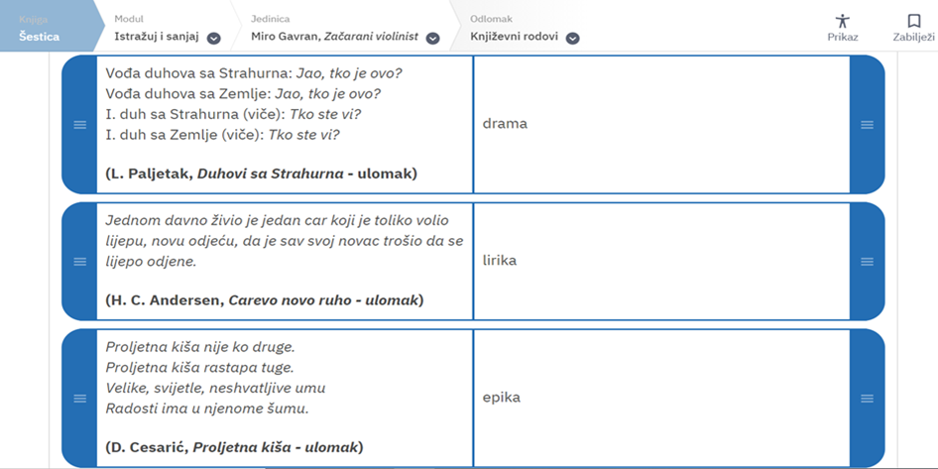
6. razred
čitanje s razumijevanjem
Čitanje novinskoga teksta
jezično gradivo
Glagoli
Povijest hrvatskoga jezika i pravopis
IZZI
M. Gavran, Začarani violinist
Notes:
6. Razred – isti je princip – nude se materijali za provjeru i vrednovanje u svim trima predmetnim područjima
Zadatci zatvorenoga tipa – pogodni za pismene provjere – vrednuju i usvojenost znanja i usvojenost vještina
1. Književnost (naslovnica Šestice)
Mladen Kopjar, Ledeni promašaj (A. Poslon, V. Čondić, Čitam i promišljam + foto ČP)
2. Čitanje s razumijevanjem
Čitanje novinskoga teksta (Radna bilježnica + foto RB)
3. Jezično gradivo (naslovnica udž. HJ 6)
glagoli, povijest jezika i pravopis
POKAZATI GLAGOLE
- uvodnu aktivnost čine zadatci prisjećanja na dosad stečeno znanje (ponavljanje)
- zadatci različitih vrsta – točno – netočno, sparivanje, višestruki izbor – padajući niz, zadatci dopunjavanja – primjena znanja u jezičnome kontekstu
4. Prilagođeni
književnost (Tilda Raić-Ergović)
Buduća glagolska vremena – (Sandra Vitković)
Miro Gavran, Začarani violinist - IZZI
https://hr.izzi.digital/DOS/13817/13832.html
varijanta A prva prati IZZI - upute vode korak po korak od motivacije do završetka o predaje zadataka
varijanta B polazi od audio/video materijala na IZZI-ju, ostale zadatke zadajete u kanalu kojim se služite u nastavi na daljinu i dogovarate s učenicima kako će predati/predstaviti zadatke (otvoriti word i pokazati)
A) Poslušaj priču Mire Gavrana Začarani violinist na poveznici
https://hr.izzi.digital/DOS/13817/13832.html pa riješi zadatke kako slijede na stranici:
Slušam i razumijem
Drama
Književni rodovi
Stvaram
ili
B)
Poslušaj priču Mire Gavrana Začarani violinist na poveznici
https://hr.izzi.digital/DOS/13817/13832.html pa riješi zadatke:
1. Napiši sastavak trodijelne strukture (uvod, središnji dio, završetak) naslova Moje zanimanje iz snova.
2. Dopuni sljedeće tvrdnje:
a) Drama obuhvaća književne vrste namijenjene izvođenju na _____________________.
b) Govor jednoga lika bez sugovornika je ____________________________.
c) __________________ je razgovor dvaju ili više likova na sceni.
d) Upute glumcima i redatelju o izvođenju drame zovu se ______________________:
e) Činovi i prizori su _______________________ drame.
3. Kojemu književnom rodu pripada ulomak iz priče? Po čemu to zaključuješ? U svojemu obrazloženju koristi pojmove iz 2. zadatka.
Vrednuju se:
vještine: slušanje, pisanje i govorenje (vođenje bilježaka, sastavak trodijelne strukture);
usvojenost znanja: jezično gradivo: pravilna upotreba glagolskih vremena, vrste riječi, pravopis; književni rodovi
- analitička rubrika

Slide 9
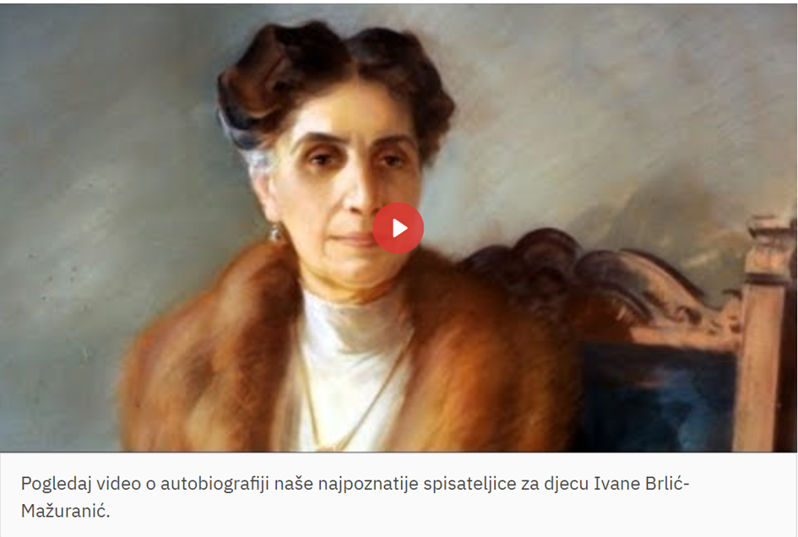
7. razred
jezično gradivo
Procijeni svoje znanje - služba riječi
Nezavisnosložena rečenica
Povijest hrvatskoga jezika i pravopis
IZZI
Autobiografija
Notes:
1. Književnost (naslovnica Sedmice)
Tomislav Zagoda, Podvala za podvalom (A. Poslon, V. Čondić, Čitam i promišljam)
2. Čitanje s razumijevanjem (Radna bilježnica + foto RB)
Razgovor na internetskome forumu
3. Jezično gradivo (naslovnica udž. HJ 7)
jednostavna i složena rečenica, NSR, ZSR; povijest jezika i pravopis
POKAZATI POVIJEST HRVATSKOGA JEZIKA I PRAVOPIS
- ispituje se činjenično znanje – pogodno za ponavljanje ili kao motivacija / uvodni dio zahtjevnijega zadatka
- primjena pravopisnih pravila
jednostavna i složena rečenica, NSR, ZSR; povijest jezika i pravopis
4. Prilagođeni
ispit – književnost (Tilda Raić-Ergović)
jezik – (Snježana Čubrilo)
IZZI – Autobiografija
https://hr.izzi.digital/DOS/14088/14115.html
varijanta A prva prati IZZI - upute vode korak po korak od motivacije do završetka o predaje zadataka
varijanta B polazi od audio/video materijala na IZZI-ju, ostale zadatke zadajete u kanalu kojim se služite u nastavi na daljinu i dogovarate s učenicima kako će predati/predstaviti zadatke
B)
Pogledaj i poslušaj video o autobiografiji naše najpoznatije spisateljice za djecu Ivane Brlić-Mažuranić na poveznici
https://hr.izzi.digital/DOS/14088/14115.html
pa riješi zadatke:
Izdvoji pet ključnih događaja u Ivaninoj autobiografiji i napiši ih u obliku natuknica.
Od natuknica iz prethodnoga zadatka napiši sažetak u 3. licu.
Iz sažetka izdvoji jednu jednostavnu i jednu složenu rečenicu.
Odgovori što je autobiografija i po čemu se razlikuje od biografije.
Vrednuju se:
vještine: slušanje, pisanje/govorenje (istraživanje podataka i izvora, vođenje bilježaka, sažimanje, tekst trodijelne strukture)
usvojenost znanja: jezično gradivo (rečenica), pravopis
analitička rubrika

Slide 10
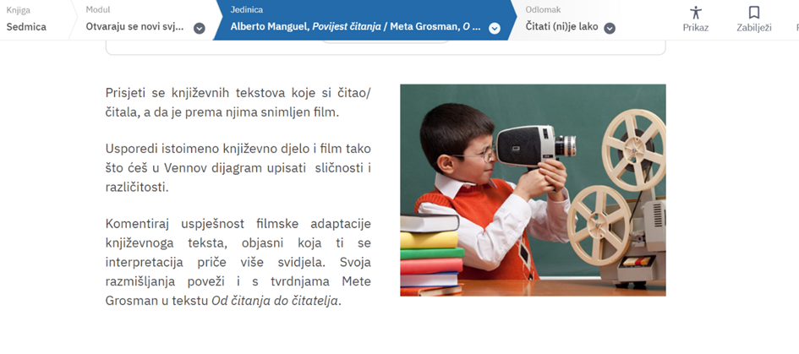
8. razred
čitanje s razumijevanjem
grafički prikaz
IZZI
O čitanju
Notes:
1. Književnost
T. Zagoda, Podvala za podvalom (A. Poslon, V. Čondić, Čitam i promišljam)
2. Čitanje s razumijevanjem
grafički prikaz
3. Jezično gradivo
rečenica, povijest/razvoj hrvatskoga jezika
4. Prilagođeni
ispit – književnost (Tilda Raić-Ergović)
jezik – (Sandra Vitković)
IZZI – Očitanju IZZI
https://hr.izzi.digital/DOS/14088/14095.html
varijanta A prva prati IZZI - upute vode korak po korak od motivacije do završetka o predaje zadataka
varijanta B polazi od audio/video materijala na IZZI-ju, ostale zadatke zadajete u kanalu kojim se služite u nastavi na daljinu i dogovarate s učenicima kako će predati/predstaviti zadatke
2. Odgovori na sljedeća pitanja u obliku bilježaka.
a) Prisjeti se književnih tekstova koje si čitao/čitala, a da je prema njima snimljen film.
b) Usporedi istoimeno književno djelo i film tako što ćeš u Vennov dijagram upisati sličnosti i različitosti.
c) Komentiraj uspješnost filmske adaptacije književnoga teksta, objasni koja ti se interpretacija priče više svidjela.
d) Svoja razmišljanja poveži i s tvrdnjama Mete Grosman:
„Čitanje umjetničke priče pruža čitatelju slobodu u predodžbama za razliku od vizualno prikazanih priča (crtani filmovi, televizijske emisije, računalne igrice...) koje ne potiču i ne razvijaju međusobne odnose, kritičko razmišljanje i jezični razvoj jer je gledatelj potpuno neaktivan primatelj poruka. Nasuprot tomu, čitatelj svojim aktivnim sudjelovanjem i maštom daje značenje tekstu.“
3. Na temelju bilježaka iz 2. zadatka sastavi vezani tekstu trodijelne strukture (uvod, središnji dio, završetak) u kojem ćeš usporediti čitanje književnoga djela i filmsku adaptaciju književnoga djela.
4. Izdvoji iz riječi Mete Grosman jednu jednostavnu rečenicu i jednu višestrukosloženu rečenicu.
Vrednuju se:
vještine: čitanje, pisanje/govorenje (istraživanje podataka i izvora, vođenje bilježaka, sažimanje, tekst trodijelne strukture)
usvojenost znanja: jezično gradivo (usustavljivanje), pravopis; filmska adaptacija
- analitička rubrika

Slide 11
HOLISTIČKA RUBRIKA
holistička rubrika o čitanju
razine ostvarenosti kriterija
odličan | vrlo dobar | dobar | dovoljan | nedovoljan
Učenik je odgovorio u obliku bilježaka na svaki zadatak. Na temelju vlastitih bilježaka napisao je vezani tekst trodijelne strukture. Točno su izdvojene jednostavna i višestruko složena rečenica. Učenik točno primjenjuje pravopisna pravila (veliko početno slovo, pravopisni i rečenični znakovi). Učenik prepoznaje i objašnjava razliku između književnog djela i adaptacije ili ekranizacije. | Učenik je odgovorio u obliku bilježaka na svaki zadatak. Na temelju vlastitih bilježaka napisao je vezani tekst trodijelne strukture. Točno su izdvojene jednostavna i višestruko složena rečenica. U sljedećim sastavnicama jedna je djelomično ostvarena: Učenik točno primjenjuje pravopisna pravila (veliko početno slovo, pravopisni i rečenični znakovi). Učenik prepoznaje i objašnjava razliku između književnog djela i adaptacije ili ekranizacije. | Učenik je odgovorio u obliku bilježaka na svaki zadatak. Jedna od sastavnica trodijelne strukture nije razvidna. Točno su ili djelomično točno izdvojene jednostavna i višestruko složena rečenica. Učenik je u pisanju napravio do 5 pravopisnih pogrešaka. Učenik prepoznaje adaptaciju, ali ne objašnjava razliku između književnog djela i adaptacije ili ekranizacije. | Učenik je djelomično odgovorio u obliku bilježaka na svaki zadatak. Jedna od sastavnica trodijelne strukture ne postoji. Nisu izdvojene jednostavna i višestruko složena rečenica. Učenik je u pisanju napravio više od 5 pravopisnih pogrešaka. Učenik prepoznaje adaptaciju, ali ne objašnjava razliku između književnog djela i adaptacije ili ekranizacije. | Zadatak nije ostvaren ni na najnižoj razini ili ne postoji.
Notes:
povezivanje književnog ili obavijesnoga teksta s učenikovim iskustvom i okružjem
provjeravanje gramatiku u pismenom ili usmenom obliku izražavanja (primjerice, prilikom oblikovanja teksta ili govorenja o vlastitom iskustvu).
Ovo je samo prijedlog. Rubriku svaki učitelj prilagođava svojim potrebama, tj. odgojno-obrazovnim ishodima koje provjerava i vrednuje.
Ako smijem biti toliko slobodna pa predložiti, isprobajte prvo neke od ponuđenih zadataka i provjera da se učenici i vi naviknete na taj način vrednovanja. Neka prvo bude učenje za učenje, u tipu bilješke.
Zadataka za sumativno vrednovanje ima dovoljno, a bit će ih još u sljedećim danima.
U složenom tipu zadatka pisanja teksta o temi učenici primjenjuju znanja o strukturi teksta, jezična znanja i/ili znanja iz književnosti istraživanje podataka i izvora, vođenje bilježaka, sažimanje i slično.
Razvijaju se i vrednuju vještine: čitanje i slušanja te pisanja i govorenja
Ovisno o tome kako ste planirali i sastavili smjernice i rubriku, na čemu ste stavili naglasak, tako ćete i upisati ocjenu.
Recimo, vezani tekst (pisani ili izgovoreni) može se ocijeniti u element hrvatski jezik i komunikacija, ako je sadržajno vezan uz književni tekst – upisujemo u književnost i stvaralaštvo itd. Samo snalaženje i komuniciranje u nastavi na daljinu, izrada sadržaja u nekim digitalnim alatima može se ocijeniti u elementu Kultura i mediji.

Slide 12
Praćenje rada i aktivnosti
AKTIVNOST | REDOVITO | UGLAVNOM | DJELOMIČNO | NEREDOVITO
aktivno sudjeluje
prati obavijesti i upute u virtualnoj učionici
koristi se dogovorenim znakovima za odrađeni zadatak / pročitanu obavijest i šalje učitelju povratnu informaciju
uključuje se u rasprave, razgovore
predlaže aktivnosti i potiče druge učenike na aktivnost
pomaže drugim učenicima
ODNOS PREMA RADU | POTPUNO | UGLAVNOM | DJELOMIČNO | NEPOTPUNO
poštuje zadane rokove za izradu zadataka
temeljito pristupa zadatcima
upute čita s razumijevanjem, traži dodatna objašnjenja i vodi računa o kvaliteti svojega rada
zadatke rješava sa zanimanjem
rješava i izborne sadržaje
Notes:
Praćenje rada i napretka koje može i ne mora rezultirati ocjenom
Uvidom u evidenciju prijavljivanja učenika u nastavi na daljinu u aplikaciji Teams utvrđena je redovita prisutnost. Dogovorenim znakom daje do znanja da je zadatak pročitan.
Zabilježena je redovita prisutnost i aktivno sudjelovanje u radu tijekom videopoziva (Zoom).
Zadatke obavlja redovito i u za to predviđenom roku, šalje ih na dogovoreni način: e-poštom ili u aplikaciji Teams.
Na platformi IZZI predviđene zadatke rješava uspješno i redovito.
Uspješno komunicira u online okružju koristeći se različitim kanalima poštujući komunikacijski bonton.
Motivirano rješava zadatke koji nisu obvezni.

Slide 13
PRILAGODBA SADRŽAJA
5. razred
Sklonidba imenica Ole i Trufa
6. razred
Kad je rijeka postala žuta
glagolski oblici
7. razred
upravni i neupravni govor
Žganci od vanilije 8. razred
završni ispit znanja, I. Brlić-Mažuranić, Žabe traže kralja
Notes:
Ono što većinu najviše muči, ako smijem tako reći, jest prilagodna sadržaja.
Pokazati jedan jezik i jednu književnost.
Zahtjevniji zadatci prikazani prije ostaju isti, samo što ih učitelj prilagođava u zahtjevima svojim učenicima koje sam najbolje poznaje.

Slide 14
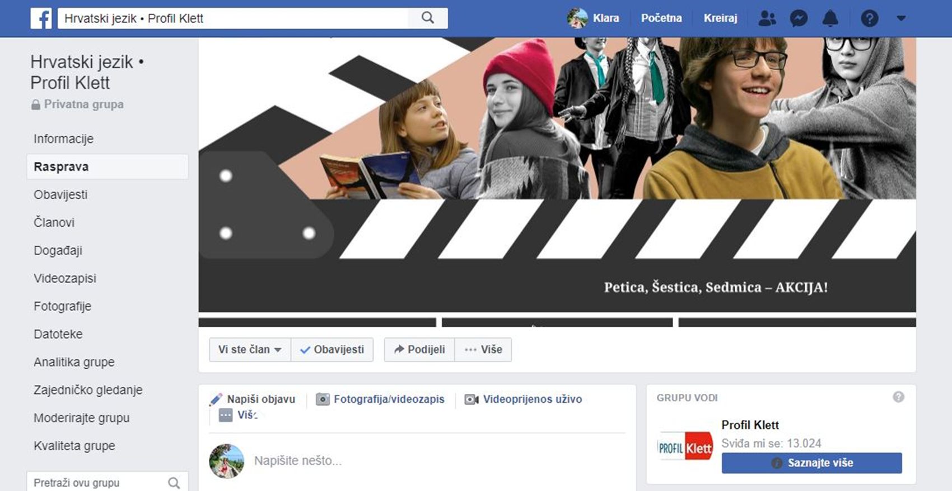
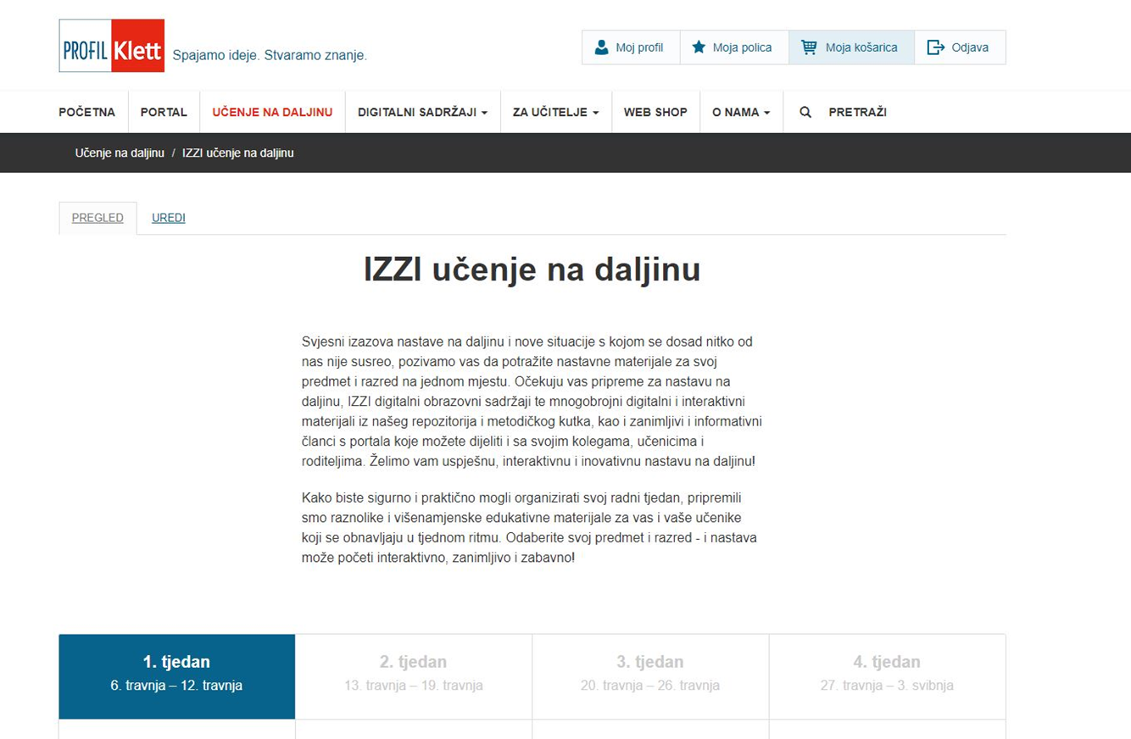
KORISNE STRANICE
Profil Klett - učenje na daljinu
Hrvatski jezik FB - Profil Klett
Podrška korisnicima
Profil Klett
Notes:
Sve o čemu smo govorili možete pronaći na nekoj od prikazanih poveznica ili se obratiti uredništvu, a i webinar će biti dostupan u obliku snimke.

Slide 15
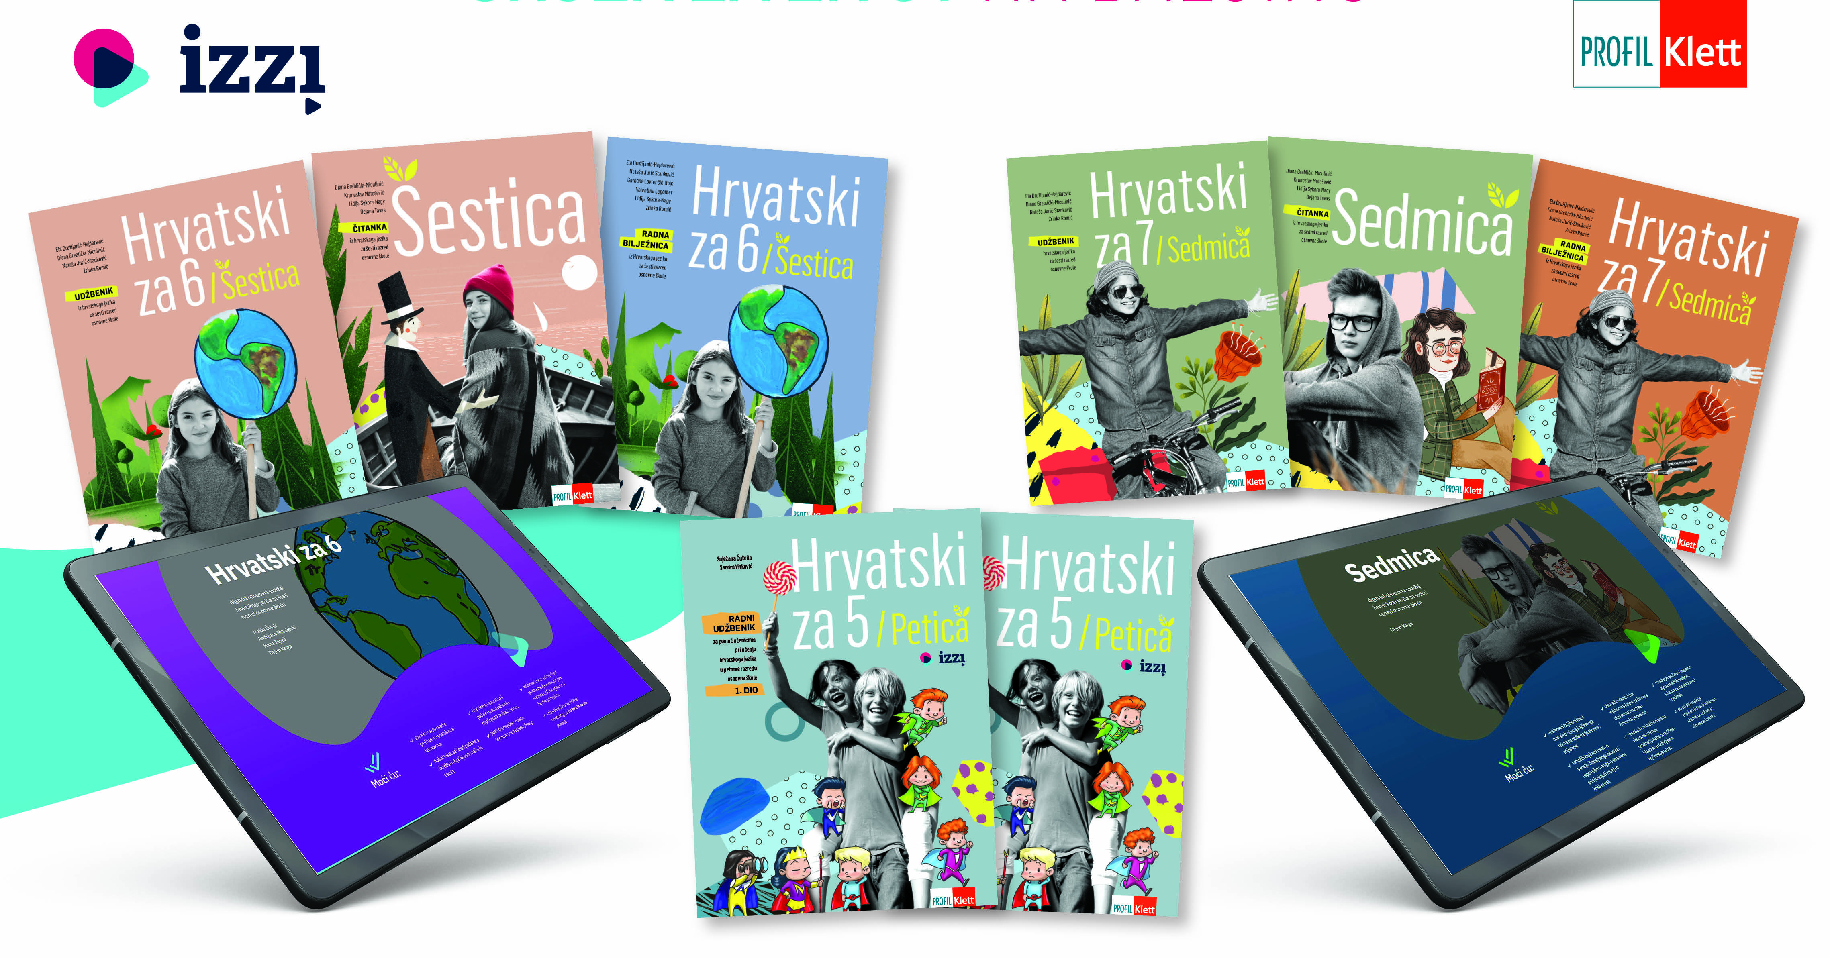
HVALA! ZDRAVI I VESELI BILI! ☺
Notes:
Nadam se da vam je bar nešto bilo korisno te da će vam poslužiti i bar vas donekle rasteretiti.
Još vam jedanput zahvaljujem na vremenu i strpljenju.
Srdačno vas pozdravljam uime cijeloga autorskoga tima i uredništva za hrvatski jezik i želim svako dobro!

